Slide 1
Complementos da Modelagem Dimensional
MBA
BUSINESS INTELLIGENCE

Slide 2
Agenda
Fatos e Dimensões
Mudança Lenta
Degeneração
Junkie Dimension
Hierarquias
Factless
Levantamento de Necessidades
Check list prático
10 Regras de Ouro

Slide 3

Fatos e Dimensões

Slide 4
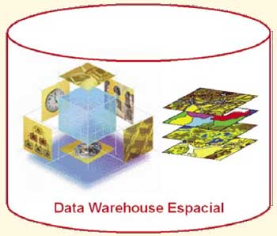
Modelagem Dimensional - Complementos
“Candidatura a ser fato e dimensão”
Conceitualmente, as tabelas do modelo transacional que se originam de entidades fracas, geralmente são candidatas naturais a serem os fatos no modelo analítico.
Já os filtros que os usuários usam no seu dia-a-dia operacional, são candidatos naturais a se transformarem em dimensões no modelo analítico.
As medidas, por sua vez, tendem também a se originar das tabelas que se originaram das entidades fracas.

Slide 5
Modelagem Dimensional - Complementos
Fato
Habitualmente iremos querer saber o que é variável em relação a dimensão tempo. A pergunta usual é o que acontece com produtos, clientes e toda espécie de grupamentos nos últimos três meses? Ou nos dias 15 de cada mês?
Daí essa dimensão, na grande maioria dos casos, estar presente.
Exemplos: Número de Consultas Realizadas para um Paciente em janeiro; Número de Produtos vendidos na semana do Dia das Mães.

Slide 6
Modelagem Dimensional - Complementos
Fato
O que for variável tem algum valor numérico a ele associado, como valor, preço ou quantidade, sempre relacionado a alguma unidade temporal? As vendas realizadas para clientes.
Todo histórico que em algum momento é lembrado, torna-se candidato natural a ser fato.

Slide 7
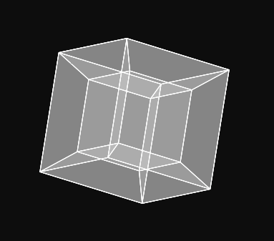
Modelagem Dimensional - Complementos
Dimensão
Todo e qualquer filtro utilizado pelos tomadores de decisão é candidato a ser dimensão.
Exemplos: O que comprou determinado cliente no ano passado?
Que produtos foram os que mais receberam intervenções técnicas no último ano?
As hierarquias surgem como grupamentos naturais desses filtros.
Exemplos: Que produtos clientes jovens (abaixo de 22 anos) adquiriram no ano passado?
Que linha de produtos foi a que mais recebeu intervenções técnicas no último ano?

Slide 8
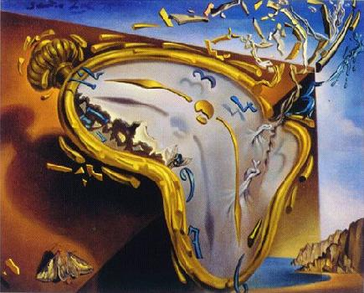
Modelagem Dimensional - Complementos
Dimensão Tempo
A dimensão tempo, que dificilmente se origina dos cadastros, habitualmente está relacionada em sua origem a alguma entidade forte.
Usualmente essa entidade é representada no banco de dados por uma tabela de movimentação, como de notas fiscais emitidas, de ordens de serviço, etc.
Mas qual sua importância real?

Slide 9
Modelagem Dimensional - Complementos
Dimensão Tempo
Na própria definição de DW proposta por Imnon (datawarehouse é um conjunto de dados baseados em assuntos, integrado, não volátil e variável em relação ao tempo), percebe-se que o tempo tem importância vital. Mas e o que Kimball acha?
“A dimensão tempo é muito poderosa e importante em todo data mart e data warehouse corporativo. Como tal deve ser tratada de forma distinta, em relação às demais dimensões”.
Vamos analisar mais profundamente então...

Slide 10
Modelagem Dimensional - Complementos
Dimensão Tempo
No mundo real, existe uma complexidade evidente.
Óbvios: Dia, Mês, Trimestre, Semestre e Ano
Naturais: Acumulados Mensais, Semestrais e Anuais.
Fiscais: Decêndio, Período Fiscal, Semana Útil
Locais: Feriados
Típicos do Negócio: Fim-de-Semana, Férias Escolares, Estação do Ano.
Atributos “diferentes”....

Slide 11

Modelagem Dimensional - Complementos
Dimensão Tempo
Qual a granularidade ideal?
Para Imnon, depende do Projeto.
Para Kimball, deveria ser a usada no transacional.
A maioria costuma indicar o dia, por ser bastante flexível.
Exemplo: Movimento de vendas do dia, mês, semestre e ano.
Contra-Exemplo: Se suspeitarmos que um filme, ator, peça teatral tem seu público concentrado nas matinês....
Se tivermos seguido a maioria, erraríamos!

Slide 12
Modelagem Dimensional - Complementos
Dimensão Tempo
Exemplo de atributos não usuais:
Dia_da_Semana, cujo conteúdo pode ser segunda-feira.
Numero_de_dias_do_Mes, de 28 até 31.
Dia_Juliano, que permite aritmética direta (cálculo de dia entre datas, por exemplo).
Quinzena, que indica em qual quinzena do mês o dia se encontra.
Fiscal, que indica o ano-fiscal utilizado na organização.

Slide 13
Modelagem Dimensional - Complementos
Dimensão Tempo
Uma má tentação...
Por que não criar um atributo data no Fato e deixar tudo a cargo do SQL?
As dimensões são filtros para cabeçalhos e relatórios, o que inviabilizaria a ideia.
Mesmo que o SQL possua inúmeras funções de data, como tratar período fiscal, calendário corporativo e eventos que ocorreram no verão?
Na dimensões devemos ter atributos descritivos, situação impraticável no fato (não cabe aqui a ideia de degeneração).

Slide 14
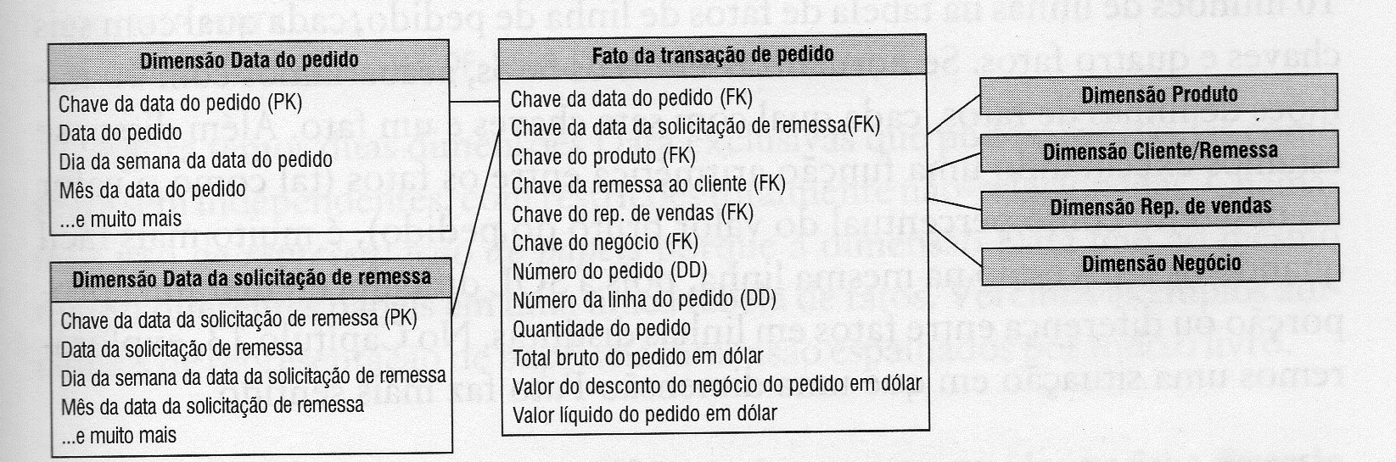
Modelagem Dimensional - Complementos
Dimensão Tempo
Como contornar situações em que uma data aparece por mais de uma vez na tabela Fato?
Torna-se necessário a criação de mais de uma dimensão tempo, como no esquema sugerido por Kimball.

Slide 15
Dimensão de Tempo
Essa dimensão costuma ser complexa no mundo real:
Dia, mês, trimestre, semestre, ano;
Acumulado no mês, no semestre;
Fiscal Year, Calendar Year;
Semanas com 5-6 dias;
Feriados…
Qual a melhor granularidade?
TIME
Time_key
Full_date
Day_of_week
Day_num_in_month
Day_num_overall
Last_day_in_month_flag
Week_num_in_year
Week_num_overall
Weekday_flag
Month
Month_num_overall
Quarter
Fiscal_period
Calendar_period
A dimensão tempo é muito poderosa e importante em todo DW e DM. Como tal dever ser tratada de forma diferenciada em relação a outras dimensões – Kimball

Slide 16
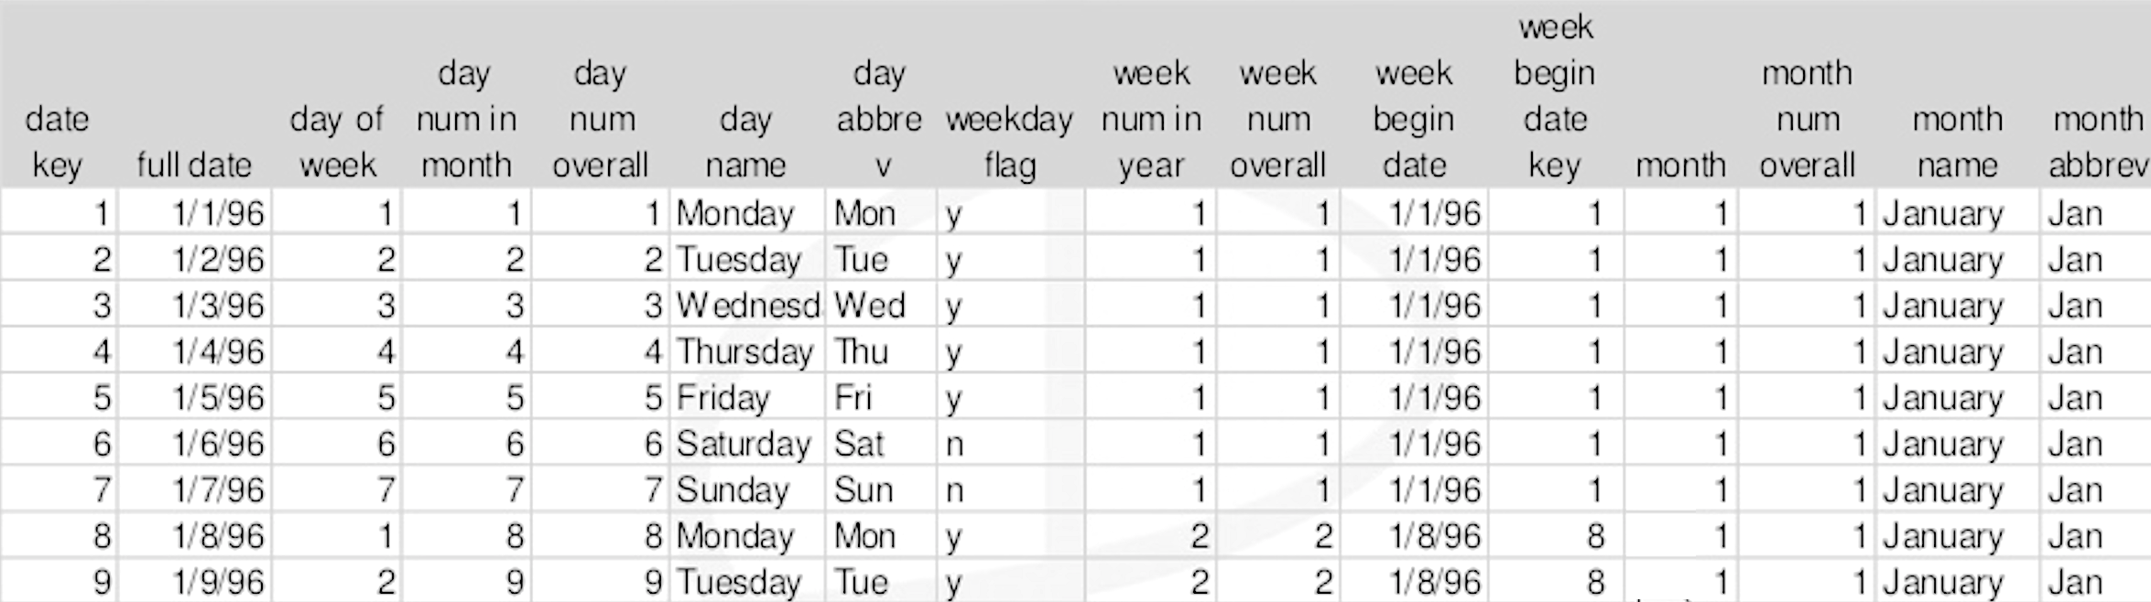
Dimensão de Tempo
Diferente das outras dimensões, ela pode ser carregada antecipadamente, de uma vez só e não requer fonte de dados ou refreshes.
A granularidade diária trazmaior flexibilidade ao modelo, de acordo com as mudanças constantes nos requisitos de negócio.

Slide 17

Dimensão de Tempo – Mantendo os minutos
Alternativas:
Colocar a hora do dia nas fatos:
Criar dimensão hora (24hx60min) = 1440 valores
Guardar na mesma dimensão TIME
Tabela muito grande!
SALES FACT
Time_key(FK)
.
.
.
.
Time_of_day
TIME
Time_key
TIME
Time_key
SALES FACT
Time_key(FK)
Minute_key(FK)
MINUTE
Minute_key
Hour
minute

Slide 18
Dimensão de Tempo – Role Playing
RETAIL
SALES FACT
Invoice Date
Delivery Date
Order Date
.
.
.
PRODUCT
CLIENT
EMPLOYEE
DATE
PHONE
Role Playing
Dimensões com papéis em DW, são situações onde uma unica dimensão aparece várias vezes na mesma tabela de fatos.

Slide 19
Dimensão de Tempo – Role Playing - Problema
Os itens: data do pedido, data da entrega, data do faturamento, etc… referem-se a uma única tabela de dimensão, ou seja, a dimensão DATA,
Não podemos associar estes campos a uma única tabela, pos o SQL poderia interpretar tal associação simultânea como exigencia para que todas as datas fossem iguais, o que não parece muito provável,
Precisamos “enganar” o SQL para que ele acredite que existem quatro tabelas independentes na dimensão TIME. Assim, temos que rotular todas as colunas de cada uma das tabelas de forma exclusiva. Senão fizermos isso, não conseguiremos separar as colunas quando várias delas forem arrastadas para um relatório,
Pode ser feito através de VIEWs de banco de dados, ou in-line VIEWS, ou mesmo através de diferentes ALIASes na clausula FROM.

Slide 20
Mudança Lenta

Slide 21
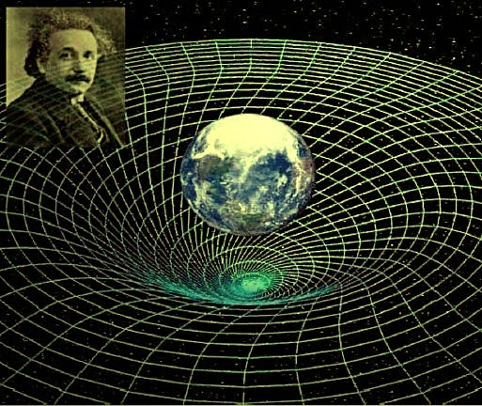
Modelagem Dimensional - Complementos
Dimensões de Modificação Lenta
Embora para efeitos de modelagem dimensional devamos considerar as dimensões escolhidas como independentes, de maneira similar ao que ocorre na cosmologia onde a gravidade acaba afetando todas as demais dimensões, inclusive o tempo, no mundo real, o tempo acaba “distorcendo”, tomando o termo emprestado da física, as demais dimensões.
Ora, clientes, produtos não são constantes ao longo do tempo.
Então, como tratar essa situação?

Slide 22

Modelagem Dimensional - Complementos
Problema: Dimensões de Modificação Lenta.
1. Resolvendo colando todas as dimensões como dependentes da dimensão tempo.
Essa solução, além de complicadíssima tecnicamente, também não representa a realidade. Da mesma forma que para qualquer mortal valem as leis da mecânica clássica (Leis de Newton), onde a menor distância entre dois pontos é uma reta (algo que não é absoluto no Universo, pois em grandes distâncias e com efeitos gravitacionais, uma curva costuma ser a menor distância entre dois pontos), torna-se impraticável treinar tomadores de decisão pensando-se e tudo variável em relação ao tempo....

Slide 23
Modelagem Dimensional - Complementos
Problema: Dimensões de Modificação Lenta.
2. E se jogarmos essa questão para a tabela de Fatos?
Apenas complicaríamos ainda mais o tomador de decisão, que precisaria entender um sem número de situações que estariam presentes na tabela de fatos.

Slide 24
Modelagem Dimensional - Complementos
Problema: Dimensões de Modificação Lenta.
3. E se “amarrarmos” diretamente a dimensão (como produto, cliente)?
Novamente, apenas complicaríamos as coisas. A consistência ficaria muito difícil. O desempenho tenderia a ser prejudicado também.

Slide 25
Modelagem Dimensional - Complementos
Dimensões de Modificação Lenta.
Conclusão: Sem pensarmos nessa situação é bastante provável que eliminemos a capacidade do DW representar corretamente os históricos!
Ora, e para que mesmo serve o DW?

Slide 26
Modelagem Dimensional - Complementos
Dimensões de Modificação Lenta.
Objetivo: O DW deve ser capaz de mostrar corretamente fatos históricos, independentemente de terem sido afetados ou não por mudanças que ocorrem lentamente.
A questão deixa passa a ser: Como rastrear as dimensões que sofreram mudanças com o tempo...

Slide 27

Modelagem Dimensional - Complementos
Dimensões de Modificação Lenta
Estratégia: Sobrescrita dos Dados
Cada novo registro substitui o registro original. Só existe um registro no banco de dados – aquele relativo ao dado atual.
Consequência: Não se preserva o histórico. A cada nova inserção no DW, se o registro existir, será sobre-escrito.
Usual quando um produto sofre uma pequena transformação, mas representa uma continuidade em relação a um produto que existia anteriormente.
Exemplo:
Chave | Cliente | Grupo
12345 | Casa Sino-Brasileira | Grande Magazine
12345 | Casa Sino-Brasileira | Lojinha de Mini Shopping

Slide 28
Modelagem Dimensional - Complementos
Dimensões de Modificação Lenta.
O atributo da dimensão é simplesmente atualizado com o novo valor.
Nenhum outro aspecto precisa ser modificado.
Nenhuma chave é afetada no banco de dados.
Facilmente implementável, mas temos uma inconsistência, pois se alguém deixou de ser um grande magazine para virar uma lojinha de mini-shopping, poderá continuar a ser tratado como era?

Slide 29
Modelagem Dimensional - Complementos
Dimensões de Modificação Lenta.
Duas questões parecem saltar aos olhos...
Qual a importância dessa mudança para as análises do tomador de decisões?
Qual a importância de se preservar o histórico?
Se a questão se aplicasse ao estado civil de um cliente que se casou e a estratégia fosse usada, nos registros e em todas análises ele apareceria como casado.

Slide 30

Modelagem Dimensional - Complementos
Dimensões de Modificação Lenta
Estratégia: Controle de Versão
Cada mudança num registro implica em nova adição na tabela da dimensão. Assim, dois ou mais registros existem no Warehouse para refletir uma mudança ocorrida, mantém-se assim os dados atuais e os dados históricos anteriores.
É a situação mais indicada e preferida pelos projetistas de DW.
Exemplo:
Chave | Cliente | Grupo | De | Até
12345 | Casa Sino-Brasileira | Grande Magazine | 01/01/1980 | 31/12/2001
23123 | Casa Sino-Brasileira | Lojinha de Mini Shopping | 01/01/2002

Slide 31
Modelagem Dimensional - Complementos
Dimensões de Modificação Lenta.
A opção pela inclusão de um novo registro reflete a mudança de situação. O cliente deixou de ser grande e passou a ser pequeno.
O registro é agora referido por outra chave dimensional, até porque para finalidades atuais ele passou a ser um cliente pequeno, mas quando se observa o histórico dele e as transações feitas com grandes clientes no passado, ele deveria continuar a ser considerado grande (preservação de histórico).

Slide 32
Modelagem Dimensional - Complementos
Dimensões de Modificação Lenta.
Passa a ser necessária a criação de uma chave generalizada, cuja forma varia de projetista para projetista. Uma maneira usal é simplesmente acrescer dígitos de versão no final da chave, isso se a chave for não numérica. Em sendo, uma alternativa é a inserção de surrogates key terminadas sempre em zero. Nesse caso, a nova versão do cliente terminará em 1 e assim sucessivamente. Naturalmente, ambas estratégias não são solução para qualquer caso...

Slide 33
Modelagem Dimensional - Complementos
Dimensões de Modificação Lenta.
A presença da área de Staging é fundamental, pois nela é que teremos a possibilidade de criação do metadado adequado para tal compreensão.
Finalmente, temos a consistência do dado mantida.
Na situação em que um cliente se casar, existirão dois registros seus na tabela de clientes, como solteiro e como casado. As vendas até a data do casamento estarão registradas a ele como solteiro e daí em diante como casado.

Slide 34

Modelagem Dimensional - Complementos
Dimensões de Modificação Lenta
Estratégia: Novos Atributos
Cada mudança num registro implica na substituição da condição atual e armazenamento da antiga e de sua vigência.
É uma situação híbrida, combinando as estratégias anteriores.
Exemplo:
Chave | Cliente | Grupo | Grupo Anterior | De | Até
12345 | Casa Sino-Brasileira | Lojinha de Mini Shopping | Grande Magazine | 01/01/1980 | 31/12/2001

Slide 35
Modelagem Dimensional - Complementos
Dimensões de Modificação Lenta.
A alternativa de se definir um intervalo de validade (e não de mero registro, como na estratégia anterior), permite rastrearmos o intervalo de validade.
Contudo, essa estratégia exige alguns cuidados, pois e possível que o usuário entenda esse intervalo como entende a data na tabela de fatos.
Por exemplo, se um produto foi vendido numa data “d” qualquer, isso não significa que o produto vendido seja o “vigente” a partir de alguma data.

Slide 36
Modelagem Dimensional - Complementos
Dimensões de Modificação Lenta.
Se a análise estiver centrada nos produtos vendidos num período, a análise deverá ser feita a partir da tabela de fato.
Se a análise for relativa a um período histórico de tempo, há que se entender que os períodos deverão ser pesquisados a partir da tabela relativa a dimensão do produto, que deverá usar a chave gerada pelo metadado (pois o produto tipo “A” e tipo”B” podem ter convivido no mercado simultaneamente).
Se a análise se der a partir de uma data específica, a análise deverá ser centrada na dimensão produto.

Slide 37
Questionando Chaves

Slide 38
Tipos de Chaves (PK) do Banco
No transacional
Primary keys (PKs)
Foreign keys (FKs)
Chaves compostas
No dimensional
Chaves Surrogate
Notes:
Types of Database Keys
Primary Key A logical or natural primary key is the column or columns that uniquely identify a row in a table. A primary key constraint is used to enforce uniqueness for all rows in that table. It is also critical to performance, granting quick access compared to the unacceptable amount of time that would be required if the RDBMS had to scan the entire table every time a row was queried. The choice of primary key is an important design consideration, because it forces data integrity and eliminates data duplication within the table.
Foreign Key This key column in a table references a primary key for another table, establishing relationships between tables.
Composite Key The composite key consists of a number of columns. In the case of a concatenated primary key, combinations of values between the columns must be unique. These keys are sometimes referred to as concatenated or segmented keys. All keys identified here are important for the efficiency of all systems, whether the systems are operational or warehouse. Composite keys are commonly used in the warehouse.
Surrogate Key (Warehouse, Synthetic, or Generalized keys) A surrogate key is a system-generated key. The key itself has no meaning, and therefore, you cannot ascertain anything about the underlying dimension to which it is associated. Generally speaking, a 4-byte integer is sufficient (containing 2³² values or more than two billion positive integers) when assigning attributes for the key. An example of a system-generated key is the ROWID value that is generated by the Oracle server for every row inserted into the database. You should use surrogate keys instead of natural keys in the data warehouse. Include the surrogate key in the dimension table in addition to the natural key. Then use the surrogate key in the fact table as the column that joins the fact table to the dimension table.

Slide 39
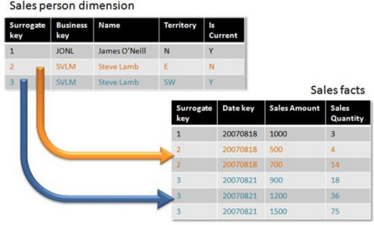
Usando Surrogate Keys
Vantagens de surrogate keys incluem:
Controle de dados
Tamanho reduzido da tabela de fatos
Evite usar o seguinte como chaves do data warehouse:
Chaves de produção OLTP (natural)
Smart Surrogate (significado incorporado)
Surrogate key
Product key: 38972
Notes:
Using Surrogate Keys
Smart (Intelligent) Keys Smart keys are values that have embedded meaning such as the value of a book ISBN number. These keys present a challenge to the data warehouse developer when defining extraction and transformation rules for the data. Often the real meaning of the values has been lost over time. These values must be broken down into the key’s individual components (meanings) for the warehouse. Intelligent keys are not recommended for the data warehouse.
Advantages of Using Surrogate Keys Instead of Production Keys Natural keys are often long character strings, such as a product code whereas surrogate keys are integers. As a result, response time to queries is improved. Additionally, surrogate keys can significantly reduce the size of fact tables.
The data warehouse administrator retains control over the surrogate key, even if the keys change in the operational system. If a manufacturing group changes the product-code naming conventions, for example, the changes do not affect the structure of the data mart.

Slide 40
Exemplos de Surrogate Keys
Emp_FK
Salesperson_ID
Salesperson_Name
Manager_ID
Emp_Change_Date
1
1
Smith
200
030199
2
2
Jones
300
050599
3
3
Harvey
300
060599
22
1
Smith
400
061001
Surrogate Keys
Prod_FK
Prod_ID
Prod_Name
Prod_Grouping
Brand_Code
Prod_Change_Date
1
073258
Coffee
Hot
YUBN
032200
2
073258
Coffee
Hot
MAXH
110100
3
011172
Pop
Cold
SCHW
061001
4
011173
Tea
Hot
RRSE
061001
Notes:
Surrogate Keys
In some instances the methods you use to maintain historical could potentially allow duplicate keys. To ensure uniqueness a surrogate key is generated. In the warehouse this key is generated by the program that maintains the data, and is application generated. As the data warehouse administrator, you assign the first key the value 1, the next value 2, and so on. You assign the key as you encounter the need for it. The keys themselves have no meaning. If all you have is the key for a dimension, you cannot ascertain anything about the underlying record. You must use the key to retrieve the record to see what it contains.
Example: In the employee table shown on this slide, Smith has changed managers. It is necessary to maintain history, but by duplicating his employee ID (100) we lose data integrity. The Emp_FK now uniquely identifies this Smith record.
Similarly, with the product example: The Prod_FK uniquely identifies Prod_Name. It does not uniquely identify the Prod_Name and Brand_Code affiliation. Therefore, Prod_ID cannot be used as a primary key in this example.
In both examples, date fields have been added to reflect slowly changing dimensions.

Slide 41
Degeneração

Slide 42
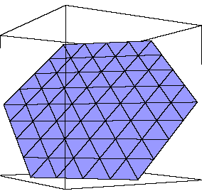
Modelagem Dimensional - Complementos
Dimensão Degenerada
Muitas vezes nos interessamos muito mais em agruparmos os clientes por seu sexo ou agruparmos os hóspedes de um hotel pelo motivo de sua viagem. Nesses casos faz pouco sentido termos uma dimensão especificamente criada para atender essa necessidade, portanto armazenamos essa característica na tabela de fatos.
Outra circunstância peculiar é o armazenamento de dados como número da nota fiscal ou da ordem de serviço, que podem ser úteis em circunstâncias específicas, também costumam derivar para dimensão degenerada.

Slide 43
Dimensões Degeneradas/Descaracterizadas
Existe um valor correspondente a algum objeto da produção na tabela de fatos mas todos os seus atributos ja aparecem na propria tabela de fatos ou em alguma outra dimensão,
Essas dimensões geralmente se encontram nas modelagens em que a granularidade da tabela de fato é o item.
Elas normalmente ocorrem na criação de tabelas de fatos de item orientado a registro,
São dimensões normais, e muito úteis,
A chave “degenerada” pode ser usada para se agrupar itens de linha em uma única ordem/pedido,
EX: numero médio de itens de linha que estão num pedido.

Slide 44
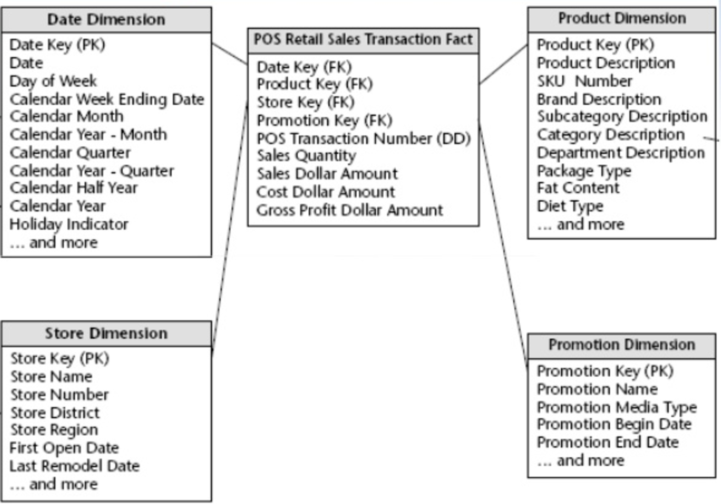
Dimensões Degeneradas/Descaracterizadas
Dimensão sem atributos
degenerada

Slide 45
Junkie Dimension (Dimensão Bugiganga)

Slide 46

Modelagem Dimensional - Complementos
Dimensão Lixo (Junk Dimensions)
Existem algumas dimensões que possuem um único nível, algo como um código e uma descrição sumária.
Muitas vezes essas dimensões são booleanas, isto é, admitem apenas sim ou não no domínio.
Quando pensamos em atendentes que podem também ser vendedores, estamos diante dessa situação.
Como essa é uma situação usual, corre-se o risco de se ter incontáveis situações como essa e gerarmos uma indesejável “centopéia”.

Slide 47
Modelagem Dimensional - Complementos
Dimensão Lixo (Junk Dimensions)
Uma técnica que permite a redução do número de chaves estrangeiras de uma tabela fato é a criação de Dimensões ‘lixo’ (Junk Dimensions).
Estas, contrariamente ao que sugere seu nome,
São dimensões artificiais, onde podemos colocar várias atributos numa única dimensão.
Esta estratégia pode reduzir drasticamente o número de chaves estrangeiras na tabela fato.
O número de indicadores também influencia na criação de uma ou mais dimensão lixo.

Slide 48
Modelagem Dimensional - Complementos
Dimensão Lixo (Junk Dimensions)
Uma Junk Dimension (dimensão lixo ou sucata, na maioria das traduções), então nada mais é que uma coleção de códigos transacionais booleanos e/ou textuais que são alheios a qualquer dimensão.
A dimensão lixo é simplesmente uma estrutura que fornece um local conveniente para armazenar esse tipo de atributo quando se faz a modelagem dimensional.

Slide 49
Modelagem Dimensional - Complementos
Dimensão Lixo (Junk Dimensions)
Se o fato tiver, por exemplo medidas como “valor do título”, “valor líquido”, “comissão”, “margem de lucro” e estiver relacionado a várias dimensões, como data, cliente, vendedor, entre outros e esse fato também possuir atributos boolenos relacionados a operação que gerou o fato e que não estejam diretamente relacionadas com alguma das demais dimensões, tendem a formar uma dimensão “lixo”.

Slide 50
Modelagem Dimensional - Complementos
Dimensão Lixo (Junk Dimensions)
Assim o tipo e forma de pagamento, a fonte que originou o negócio e se este negócio gera comissão ao atendente parecem se “encaixar” com a ideia de uma dimensão “lixo”.
Chave | Descrição | Tipo | Fonte | Comissão
1 | Dinheiro | Dinheiro | TMK | S
2 | Visa | CT Cred | Atendente | S
3 | Master | CT Cred | Atendente | N
4 | Visa | CT Deb | Atendente | N
5 | Visa | CT Deb | TMK | S
6 | Dinheiro | Dinheiro | Atendente | S
7 | Dinheiro | Dinheiro | Atendente | N

Slide 51
Hierarquias

Slide 52

Modelagem Dimensional - Complementos
Hierarquias
Há hierarquias bastante naturais como a Geográfica: Continente | País | Estado | Cidade, mas temos outras também geográficas não tão óbvias: Shopping | Ruas Típicas | Comuns.
Na verdade o mesmo ocorre com a dimensão tempo que pode ser óbvia (dia, mês, ano) ou não tão natural assim (Dias | Semana | 4 Semanas | 13 Semanas | 52 Semanas).
A hierarquia é fundamental para o tomador de decisão, mas cabe a ele defini-la.

Slide 53
Hierarquias
As atividades analíticas que utilizam hierarquias são apoiadas por diferentes modelos:
O negócio
Múltiplas hierarquias
Múltiplas faixas de tempo
Os dados hierárquicos são armazenados em tabelas de dimensão.
As dimensões podem conter uma ou mais hierarquias.
As hierarquias de negócios descrevem a estrutura organizacional e as relações lógicas pai-filho dentro dos dados.
Organização
Hierárquica
Estado
Cidade
Loja

Slide 54
Múltiplas Hierarquias na mesma Dimensão
Hirarquia Fiscal
Hierarquia Calendário
Ano Fiscal
Ano Calendário
Trimestre
Trimestre
Mês
Mês
Semana
Semana
Notes:
Multiple Time Hierarchies
Representation of time is critical in the data warehouse. You may decide to store multiple hierarchies in the data warehouse to satisfy the varied definitions of units of time. If you are using external data, you may find that you create a hierarchy or translation table simply to be able to integrate the data. Matching the granularity of time defined in external data to the time dimension in your own warehouse may be quite difficult.
A simple time hierarchy corresponds to a calendar approach: days, months, quarters, years. A hierarchy based on weeks seems fairly simple as well: weeks, four-week period. What is the definition of a week? Does the week start on Sunday or Monday? Internally, you may define it one way; however, when you try to integrate external data that is defined in a different way, you may get unexpected or misleading results.
Are there not 13 weeks in a quarter? Why can I not map 13-week periods to a quarter? Typically the start and stop date of a quarter corresponds to a calendar date—the first of the month, the last day of a month. Thirteen-week periods may start at any time but are usually consistent with the start day of the week definition.
Example: The time dimension is described by multiple hierarchies and can be used to support both calendar and fiscal year.

Slide 55
Factless, ou quando o fato não tem métricas

Slide 56

Modelagem Dimensional - Complementos
Fato sem Fato
Habitualmente o tomador de decisão quer conhecer “o outro lado da moeda”. Essa situação reflete situações em que o tomador de decisões quer saber que produtos que estavam em promoção e não foram vendidos.
Ora, se guardarmos apenas o que ocorreu e quisermos analisar a “não ocorrência”, jamais conseguiremos fazer isso se tivermos apenas o fato vendas.
Assim devemos montar tabelas de fato que possuem apenas as chaves das dimensões a que estão relacionadas. Elas não possuem valores numéricos. Kimball as chama de factless.

Slide 57
Tabelas Factless
Ponto importante:
Há ausência de fatos significativos na tabela de fatos
Rastreamento de eventos, cobertura, etc…
Employee dimension
Emp_PK
Grade dimension
Grade_PK
Emp_FK
Sal_FK
Age_FK
Ed_FK
Grade_FK
Salary dimension
Sal_PK
Education dimension
Ed_PK
Age dimension
Age_PK
Notes:
Factless Fact Tables
A factless fact table is a fact table that does not contain numeric additive values, but is composed exclusively of keys. There are two types of factless fact tables: event-tracking and coverage.
Event-tracking records and tracks events that have occurred, such as college student class attendance, whereas coverage factless tables support the dimensional model when the primary fact table is sparse, for example, a sales promotion factless table. In the latter case, the events did not occur. Although promotional fact data can be stored within the fact table itself, creating a coverage factless fact table is far more efficient because the complex many-to-many relationship formed through the dimensions for a promotion require massive amounts of detail with zero detail.

Slide 58
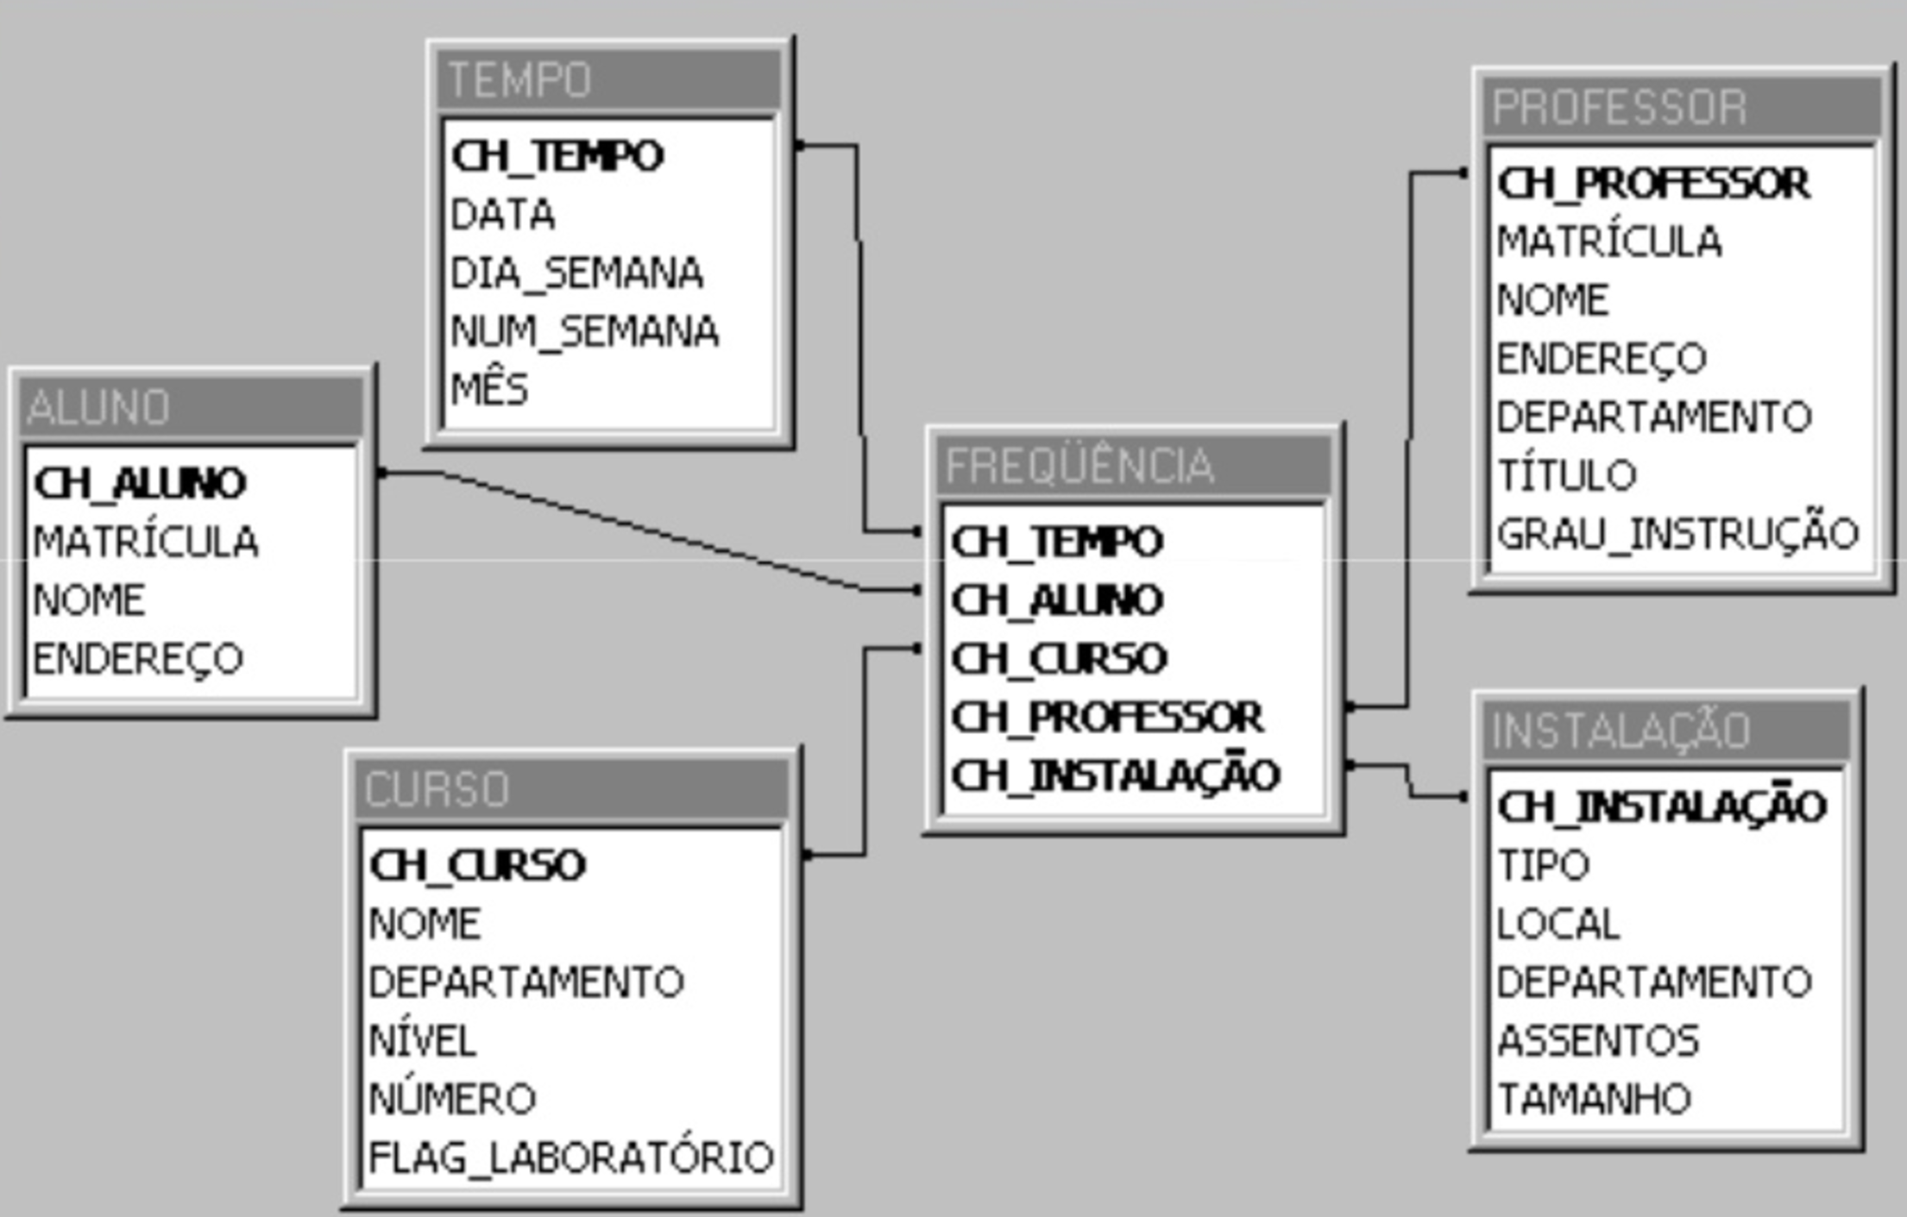
Tabelas Factless - Exemplo
Frequência diária em escolas

Slide 59
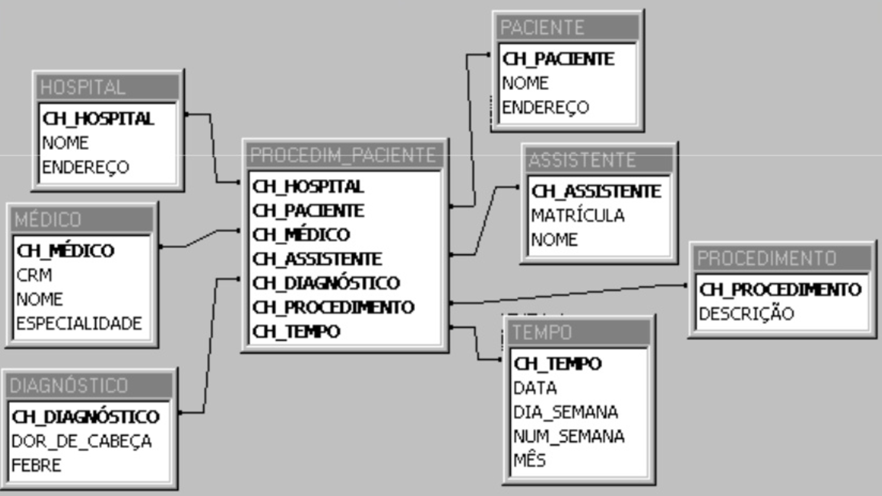
Tabelas Factless - Exemplo
Procedimentos Hospitalares

Slide 60
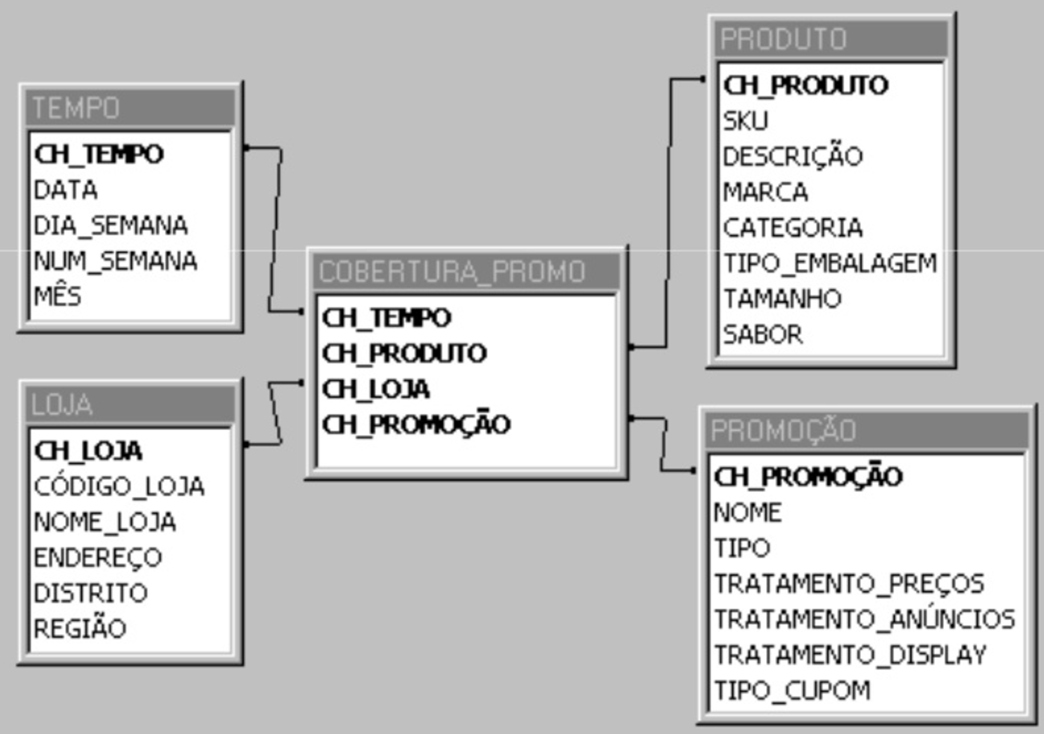
Tabelas Factless - Exemplo
Promoções

Slide 61
Grupamentos Dimensionais ou Bracket

Slide 62
Dimensões “Bracket”
Necessidade de Negócios:
Aplicações onde se precisa analisar grupos de registros que são classificados juntos por um determinado subgrupo,
Clientes com limite de crédito > 1000 reais pertencem ao mesmo grupo de análise,
O que acontece com um cliente quando seu limite de crédito é aumentado para 1000 reais?
Qual a média de tempo que clientes alcançam um crédito default?
Notes:
Bracketing Dimensions
Bracketed dimensions are typically used to support complex analytical models, because they:
Contain information used to classify, categorize, or group multiple attributes
Are frequently used in end-user queries where the actual value is too discrete to be meaningful
Therefore, consider preaggregating to enhance performance and analytical power. If you have the data, you can use a query tool or data mining tool to determine and define the brackets based on actual values.
If connected to the fact table, the Bracket_PK field must be part of the fact table composite key; otherwise, no modifications to the fact table are required. If the bracketed dimension is not connected to the fact table, it can be built at anytime, as required.
In this example, the bracketed dimension is created from a combination of attributes. The bracketed table is related to the fact table, requiring that the Bracket_PK field be part of the composite key. The example also presupposes that these brackets have been agreed upon during requirement analysis. Examples of other applications for which you might use bracketing include:
Marketing applications with customer salary ranges
Risk assessment applications containing credit card limits
Note: Bracketing data in this way makes it more difficult to manage, load, or access with drill capabilities.

Slide 63
Dimensões “Bracket”
Bracket dimension
Bracket_PK
Income fact
Customer_PK Bracket_FK
Customer dimension
Customer_PK Bracket_FK
Bracket_PK
Income (10Ks)
Marital Status
Gender
Age
1
60-90
Single
Male
<21
2
60-90
Single
Male
21-35
3
60-90
Single
Male
35-55
4
60-90
Single
Male
>55
5
60-90
Single
Female
<21
6
60-90
Single
Female
21-35
Notes:
Bracketing Dimensions
Bracketed dimensions are typically used to support complex analytical models, because they:
Contain information used to classify, categorize, or group multiple attributes
Are frequently used in end-user queries where the actual value is too discrete to be meaningful
Therefore, consider preaggregating to enhance performance and analytical power. If you have the data, you can use a query tool or data mining tool to determine and define the brackets based on actual values.
If connected to the fact table, the Bracket_PK field must be part of the fact table composite key; otherwise, no modifications to the fact table are required. If the bracketed dimension is not connected to the fact table, it can be built at anytime, as required.
In this example, the bracketed dimension is created from a combination of attributes. The bracketed table is related to the fact table, requiring that the Bracket_PK field be part of the composite key. The example also presupposes that these brackets have been agreed upon during requirement analysis. Examples of other applications for which you might use bracketing include:
Marketing applications with customer salary ranges
Risk assessment applications containing credit card limits
Note: Bracketing data in this way makes it more difficult to manage, load, or access with drill capabilities.

Slide 64
Dimensões “Bracket” no tempo
Necessidade de Negócios:
Como cruzar informações sobre conjutnos de dados no tempo?
Quais pacientes sentiram dor, e que depois foram tratados durante um mês com uma droga A ou B, e que não sofreram operação subsequente, e que tiveram dores 3 meses depois, e que ainda estão vivos?
Também chamado de “Progressive Subsetting”.
Notes:
Bracketing Dimensions
Bracketed dimensions are typically used to support complex analytical models, because they:
Contain information used to classify, categorize, or group multiple attributes
Are frequently used in end-user queries where the actual value is too discrete to be meaningful
Therefore, consider preaggregating to enhance performance and analytical power. If you have the data, you can use a query tool or data mining tool to determine and define the brackets based on actual values.
If connected to the fact table, the Bracket_PK field must be part of the fact table composite key; otherwise, no modifications to the fact table are required. If the bracketed dimension is not connected to the fact table, it can be built at anytime, as required.
In this example, the bracketed dimension is created from a combination of attributes. The bracketed table is related to the fact table, requiring that the Bracket_PK field be part of the composite key. The example also presupposes that these brackets have been agreed upon during requirement analysis. Examples of other applications for which you might use bracketing include:
Marketing applications with customer salary ranges
Risk assessment applications containing credit card limits
Note: Bracketing data in this way makes it more difficult to manage, load, or access with drill capabilities.

Slide 65
Flattened Tables

Slide 66
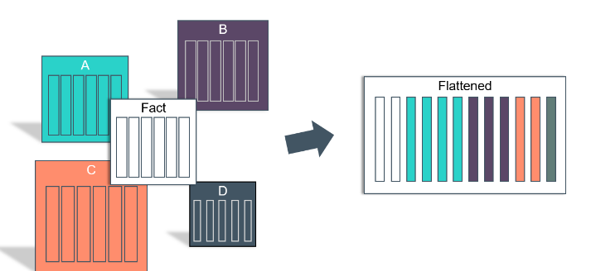
Flattened Tables
Quando há baixo desempenho de algumas consultas devido ao tamanho de certos fatos, uma solução possível é a construção de uma solução tipicamente colunar.

Slide 67
Flattened Tables
Os esquemas dimensionais são projetados tendo em vista os dados a serem carregados, quanto os dados a serem recuperados pelas consultas. Ora, sabemos que um relacional, mesmo que voltado ao mundo dimensional, quanto maior o número de colunas, tanto pior será seu desempenho.
Em contraste, um banco de dados de armazenamento por colunas, tem poucas limitações no número de colunas que cada tabela pode ter, uma vez que a largura da tabela tem muito menos impacto no desempenho.

Slide 68
Flattened Tables
Um banco colunar não precisa escanear em milhões de linhas para encontrar os dados desejados - pode acessá-lo diretamente como uma coluna. Um banco de dados de armazenamento colunar permite criar e usar esquemas que são otimizados para um determinado conjunto de dados e um tipo particular de pergunta.
Tabelas Flattened podem incluir colunas que obtêm seus valores consultando outras tabelas. As operações nas tabelas de origem e na tabela Flattened estão desacopladas; As mudanças em uma não são propagadas automaticamente para o outro. Isso minimiza a sobrecarga que de outra forma é típica das tabelas desnormalizadas.

Slide 69
Levantamento de necessidades

Slide 70
Modelagem Dimensional - Complementos
Bus Matrix
Trata-se de um forma simples e objetiva para mostrar o cruzamento das métricas e dimensões na fase de levantamento funcional.
Temos uma descrição das dimensões, das medidas, e do relacionamento entre elas.
Esta matriz é preenchida durante as entrevistas com as áreas de negócios, de forma a identificar os indicadores de medição e a maneira como se deve ser visto em relatórios gerenciais.

Slide 71
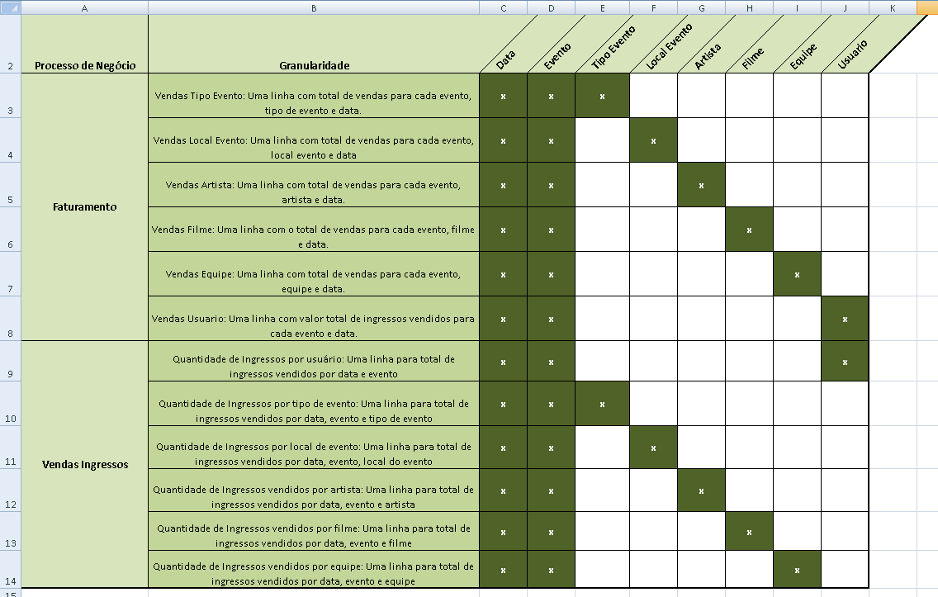
Modelagem Dimensional - Complementos
Bus Matrix – Exemplo extraído de Eventos Artísticos

Slide 72
Um check list prático

Slide 73

Modelagem Dimensional - Complementos
Aspectos Práticos
Nunca esquecer que o reconhecimento do sucesso do DW está diretamente ligado à aceitação do usuário, do tomador de decisões. Um DW que não atenda a tal requisito, não atendeu a principal finalidade para a qual foi concebido. O modelador deve compreender, detalhadamente, de que forma e qual é a informação que o tomador de decisão precisa e conceber o DW para responder o maior número de questões relacionadas a forma de pensar do usuário.

Slide 74
Modelagem Dimensional - Complementos
Aspectos Práticos
A presunção que o negócio, seus requisitos, análises, dados subjacentes e a tecnologia, são estáticos. O tempo, além de fundamental em qualquer tipo de análise, com seu fluir tende a alterar as necessidades do tomador de decisão, muda aspectos tecnológicos e chega a alterar de tal forma o negócio, que perguntas que antes eram vitais deixam de ser importância. O modelador deve ter em mente que quanto maior o tempo decorrido entre análise e implementação, maior a chance de fracasso. Talvez aí resida a grande vantagem que Kimball leva sobre Imnom.

Slide 75
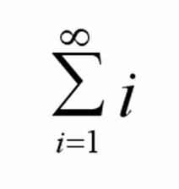
Modelagem Dimensional - Complementos
Aspectos Práticos
Nunca devemos carregar apenas dados sumarizados nas estruturas dimensionais especificas pelos tomadores de decisão, na área de apresentação. Essa alternativa de projeto que economiza espaço, agiliza desempenho e, afinal, atende a especificação, acaba por se tornar desastrosa quando o tomador de decisão resolve investigar componentes que levaram a tal somatória.

Slide 76

Modelagem Dimensional - Complementos
Aspectos Práticos
Nunca devemos popular modelos dimensionais de forma isolada, sem levar em conta a arquitetura que os amarra. Ao esquecer que a dimensão é compartilhada por outros fatos, esquecemos de conformá-la, de achar a granularidade ideal. Essa falha de projeto tende a criar problemas insolúveis de projeto, tudo causado por uma má modelagem.

Slide 77

Modelagem Dimensional - Complementos
Aspectos Práticos
Nunca tornar os dados supostamente consultáveis na área de apresentação desnecessariamente complexos. No afã de apresentar o maior número possível de informações organizadas, podemos levar tantas possibilidades ao tomador de decisão, que antes de ajudá-lo a pensar na solução mais adequada, podemos apenas gerar mais confusão.

Slide 78
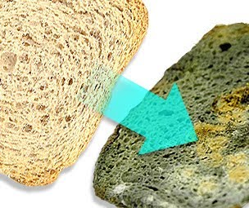
Modelagem Dimensional - Complementos
Aspectos Práticos
Nunca prestar mais atenção no desempenho operacional e na facilidade de desenvolvimento do “back-room” do que no desempenho de consultas e facilidade de uso do “front-room”. Aqui temos alguns dos motivos pela supremacia do modelo estrela sobre o floco-de-neve.

Slide 79

Modelagem Dimensional - Complementos
Aspectos Práticos
Nunca gastar recursos voltados a construção de uma estrutura de dados normalizada (floco-de-neve), mesmo estourando o orçamento, mas gastar o necessário para construir um área de apresentação viável baseada no modelo dimensional. O banco de dados deve servir e não termos um modelo voltado ao seu serviço.

Slide 80
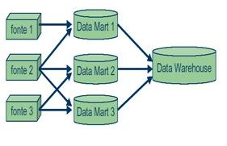
Modelagem Dimensional - Complementos
Aspectos Práticos
Nunca atacar um projeto galáctico plurianual, em vez de perseguir esforços de desenvolvimento mais gerenciáveis, porém ainda desafiadores e iterativos. A estrutura de construção de Data Marts em barramento, quase sempre responde melhor as necessidades da maioria dos negócios.

Slide 81

Modelagem Dimensional - Complementos
Aspectos Práticos
Cuidados extras devem ser tomados na identificação de um stakeholder que garanta o projeto na organização.
Além disso, esse executivo deve ser acessível e razoavelmente visionário, pois de outra forma o projeto dificilmente terá tempo de apresentar seus primeiros resultados, antes dos primeiros cortes de orçamento.

Slide 82

Modelagem Dimensional - Complementos
Aspectos Práticos
Esquecer que a TI, com seus dados e suas tecnologias estão a serviço das áreas usuárias e nunca o contrário. Gastar tempo e dinheiro com tecnologia só é justificado se um conjunto de processos assim o determinar.

Slide 83
10 Regras de Ouro de Kimball

Slide 84

10 Regras de Ouro de Kimball
Origem
Surgiram durante aula dada por Margy Ross, presidente do Kimball Group. Segundo ela, algumas não deveriam ser quebradas em nenhuma hipótese e outras podem ser flexibilizadas.
Todavia, como cada caso é um caso, é pouco provável que se possa de antemão quais pertençam ao primeiro grupo e quais fazem parte do segundo...

Slide 85
10 Regras de Ouro de Kimball
1ª Regra: Carregue dados detalhados para as estruturas dimensionais.
Modelos dimensionais devem ser populados com um conjunto detalhado de dados que suportem requisitos imprevisíveis de filtragem e agrupamento necessários para atender as consultas dos usuários de negócios.
Usuários normalmente não precisam visualizar um registro por vez, mas é impossível prever de quais diferentes maneiras eles pretendem ver os dados e acessar os detalhes.

Slide 86
10 Regras de Ouro de Kimball
1ª Regra: Carregue dados detalhados para as estruturas dimensionais.
Se apenas dados agregados estiverem disponíveis, então você já deve se preparar para enfrentar problemas quando os usuários chegarem a uma barreira intransponível ao tentarem acessar “aquele” detalhe que não lhe é disponibilizado...

Slide 87
10 Regras de Ouro de Kimball
1ª Regra: Carregue dados detalhados para as estruturas dimensionais.
É claro, dados detalhados podem ser complementados por modelos dimensionais agregados que trazem vantagens de desempenho para consultas frequentes de dados sumarizados, mas os usuários de negócios não conseguem viver apenas dos dados agregados; Eles precisam dos detalhes, daqueles detalhes impossíveis de se conceber inicialmente, para responder seus diferentes questionamentos.

Slide 88
10 Regras de Ouro de Kimball
2ª Regra: Estruture os modelos dimensionais em torno dos processos de negócios.
Os processos de negócios são as atividades desenvolvidas por sua empresa;
Elas representam eventos mensuráveis, como registrar um pedido ou emitir uma fatura para um consumidor.
Processos de negócios normalmente capturam ou geram métricas únicas de desempenho associadas a cada evento.
Estas métricas devem ser traduzidas em fatos, com cada processo de negócios sendo representado por uma única tabela fato.

Slide 89
10 Regras de Ouro de Kimball
2ª Regra: Estruture os modelos dimensionais em torno dos processos de negócios.
Além destas tabelas fato para cada processo, tabelas fato consolidadas às vezes são criadas para combinar métricas de vários processos em uma tabela fato com um nível padronizado de detalhe.
Novamente, tabelas fato agregadas são um complemento para as tabelas fato detalhadas relacionadas aos processos de negócio, e não um seu substituto.

Slide 90
10 Regras de Ouro de Kimball
3ª Regra: Tenha certeza de que cada tabela fato tenha uma dimensão de data associada.
Os eventos mensuráveis descritos na "Regra 2" sempre tem uma data de algum tipo associada a eles, sejam eles um balancete mensal ou uma transferência de dinheiro registrada em algum momento.
Cada tabela fato deve ter ao menos uma chave estrangeira associada a uma tabela de dimensão data, cuja granularidade é única. Pode ser um dia, um segundo ou outro atributo qualquer do calendário.

Slide 91
10 Regras de Ouro de Kimball
3ª Regra: Tenha certeza de que cada tabela fato tenha uma dimensão de data associada.
Podemos ter também quaisquer outros atributos de calendário com características não padronizadas relacionadas a data do evento, como o período fiscal ou um indicador corporativo de feriado, uma estação do ano ou um mero final de semana.
Às vezes múltiplas chaves estrangeiras de data estão ligadas em uma única tabela fato.

Slide 92
10 Regras de Ouro de Kimball
4ª Regra: Certifique-se que todos os fatos em uma única tabela fato estão na mesma granularidade ou nível de detalhe.
Existem três granularidades fundamentais para classificar todas as tabelas fato: transacional, snapshot periódico, ou snapshot acumulado.
Independente de sua granularidade, cada métrica em uma tabela fato deve estar exatamente no mesmo nível de detalhe.
Quando você mistura fatos representando muitos níveis de granularidade em uma mesma tabela fato, você estará criando confusão para os usuários de negócios e tornando as aplicações de BI vulneráveis a erros de valores ou outros resultados incorretos.

Slide 93
10 Regras de Ouro de Kimball
5ª Regra: Resolva relacionamentos muitos-para-muitos em tabelas fato.
Como uma tabela fato guarda os resultados de um evento de um processo de negócios, existem inerentemente relacionamentos muitos-para-muitos (N:M) entre suas chaves estrangeiras, como diferentes produtos vendidos em diferentes lojas em diferentes dias.
Estes campos de chaves estrangeiras nunca devem conter valores nulos. Às vezes dimensões podem ter valores diferentes para uma única métrica, como diferentes diagnósticos associados com uma consulta médica ou diferentes clientes de uma conta bancária.

Slide 94
10 Regras de Ouro de Kimball
5ª Regra: Resolva relacionamentos muitos-para-muitos em tabelas fato.
Nestes casos, seria irracional resolver as dimensões multi-valoradas diretamente na tabela fato, pois isto poderia violar a granularidade natural da métrica.
Neste caso, podemos usar um relacionamento muitos-para-muitos, com uma tabela de relacionamento em conjunto com a tabela fato.

Slide 95
10 Regras de Ouro de Kimball
6ª Regra: Resolva os relacionamentos muitos-para-um nas tabelas de dimensões.
Hierarquicamente, relacionamentos muitos-para-um (M:1) entre atributos são normalmente desnormalizados ou concentrados em uma única tabela dimensão.
Caso você não queira passar a maior parte de sua carreira desenhando modelos entidade-relacionamento para sistemas transacionais, você precisa resistir a sua instintiva tendência a normalizar ou criar um snowflake com subdimensões menores para cada relacionamento M:1.
Desnormalização de dimensões é a regra do jogo na modelagem dimensional.

Slide 96
10 Regras de Ouro de Kimball
6ª Regra: Resolva os relacionamentos muitos-para-um nas tabelas de dimensões.
É bastante comum ter muitos relacionamentos M:1 em uma única tabela dimensão.
Relacionamentos um-para-um, como uma única descrição de produto associada a um código de produto, também são encontradas em uma tabela dimensão.
Ocasionalmente relacionamentos muitos-para-um são resolvidos na tabela fato, como no caso de uma tabela de dimensão detalhada com milhões de linhas e com atributos frequentemente atualizados. Entretanto, usar a tabela fato para resolver relacionamentos M:1 deve ser feito de forma moderada.

Slide 97
10 Regras de Ouro de Kimball
7ª Regra: Gravar nomes de relatórios e valores de domínios de filtros em tabelas dimensão.
Os códigos e, mais importante ainda, as decodificações e descrições associadas a eles usadas como nomes de colunas em relatórios e como filtros em consultas devem ser gravadas em tabelas dimensionais.
Evite gravar campos com códigos criptográficos ou volumosos campos descritivos na própria tabela fato.
Da mesma forma, não grave apenas o código na tabela de dimensão assumindo que os usuários não precisam das decodificações descritivas ou que elas podem ser resolvidas na aplicação de BI.
Se a informação for um nome de linha/coluna ou um filtro de menu, então ela deve ser tratada como um atributo dimensional.

Slide 98
10 Regras de Ouro de Kimball
7ª Regra: Gravar nomes de relatórios e valores de domínios de filtros em tabelas dimensão.
Embora a "Regra 5" pede que as chaves estrangeiras de tabelas fato nunca devam ser nulas, também é aconselhável evitar nulos em campos de atributos de tabelas dimensão trocando o valor nulo por um valor como "NA" (não se aplica) ou algum outro valor padrão, determinado pela administração de dados, para reduzir a confusão entre os usuários.
Campos nulos são constante ponto de confusão, mesmo entre profissionais de Banco de Dados. Por que seria de outra forma com usuários?

Slide 99
10 Regras de Ouro de Kimball
8ª Regra: Tenha certeza de que as tabelas dimensão usam uma chave artificial.
As chaves artificiais dos modelos relacionais, chamadas nos modelos dimensionais de Surrogates Keys, são inerentemente sem significado e sequenciais contemplam um grande número de benefícios operacionais, pois chaves menores significam menores tabelas fato, menores índices e desempenho melhorado.
Kimball advoga que exceto para a dimensão data, onde chaves cronologicamente definidas e mais inteligíveis sejam aceitáveis, nos demais casos devam ser evitadas. Todavia, essa opinião não é unânime, com muitos especialistas não admitindo essa “dica”.
Chaves artificiais (surrogates keys) são absolutamente necessárias quando se está registrando alguma alteração nos atributos de uma dimensão que geram uma nova linha para cada mudança observada.

Slide 100
10 Regras de Ouro de Kimball
8ª Regra: Tenha certeza de que as tabelas dimensão usam uma chave artificial.
Mesmo que os usuários de negócios inicialmente não visualizem o valor no registro dessas alterações nos atributos, usar chaves artificiais tornará uma futura alteração de política menos onerosa.
As chaves artificiais também permitem mapear múltiplas chaves transacionais para um único perfil, adicionalmente protegendo contra ocorrências operacionais inesperadas, como a reutilização de um código de produto obsoleto ou a aquisição de uma outra empresa com suas próprias regras de codificação.

Slide 101
10 Regras de Ouro de Kimball
9ª Regra: Crie dimensões padronizadas para integrar os dados na empresa.
Dimensões padronizadas (também conhecidas por dimensões comuns, principais, ou de referência) são essenciais para o Data Warehousing empresarial.
Gerenciadas no sistema de ETL e então reutilizadas associadas a diversas tabelas fato as dimensões padronizadas trazem atributos descritivos consistentes para os modelos dimensionais e permitem a habilidade de navegar através dos dados integrados de diferentes processos de negócios.

Slide 102
10 Regras de Ouro de Kimball
9ª Regra: Crie dimensões padronizadas para integrar os dados na empresa.
A matriz de negócios da empresa é o diagrama chave para representar os processos de negócios principais da organização e suas dimensões associadas.
A reutilização das dimensões padronizadas finalmente diminui o tempo de desenvolvimento eliminando o desenho redundante e o esforço de desenvolvimento. É fundamental quando se adota uma estratégia construtiva bottom-up.
Todavia, dimensões padronizadas requerem um compromisso e investimento em administração de dados e governança de TI, de forma que não seja necessário que cada pessoa da organização venha a concordar com cada uma das dimensões escolhidas para que se obtenha a conformidade desejada.

Slide 103
10 Regras de Ouro de Kimball
10ª Regra: Avalie requisitos e realidade continuamente para desenvolver uma solução de DW/BI que seja aceita pelos usuários de negócios e suporte seu processo de tomada de decisões.
Os responsáveis pela Modelagem Dimensional devem constantemente balancear os requisitos do usuários de negócios com as realidades inerentes aos dados de origem que, associados ao desenvolvimento do modelo, possa ser de fato implantado.
Além disso, é fundamental ainda que tenha uma boa chance de ser útil aos negócios da organização.

Slide 104
10 Regras de Ouro de Kimball
10ª Regra: Avalie requisitos e realidade continuamente para desenvolver uma solução de DW/BI que seja aceita pelos usuários de negócios e suporte seu processo de tomada de decisões.
A avaliação dos requisitos-verus-realidades é a parte mais crucial da tarefa dos desenvolvedors de DW/BI, pois apesar do modelador estar focado na modelagem dimensional, na estratégia do projeto, na arquitetura técnica que envolve a construção do ETL e de como as ferramenta de BI utilizarão os dados objetos da construção e ainda na implantação e no planejamento de manutenção, há um ponto ainda mais importante:

Slide 105
10 Regras de Ouro de Kimball
10ª Regra: Avalie requisitos e realidade continuamente para desenvolver uma solução de DW/BI que seja aceita pelos usuários de negócios e suporte seu processo de tomada de decisões.
Objetivo?
Transformar em realidade um conjunto de dados desconexo num aparelho preditor do futuro!

Slide 106
Autor: Prof. Jorge Surian

